Slide 1
Skolotāja pieredze skolēnu mācību uzņēmumu vadīšanā un SMU tirdziņu organizēšanā.
2026.gada 10.jūnijā

Slide 2
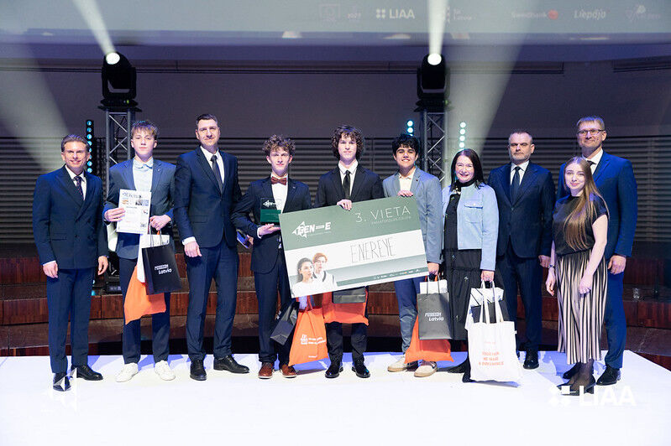
Rīgas Valsts 3. ģimnāzijas sociālo zinātņu un uzņēmējdarbības pamatu skolotāja
Diāna Berga

Slide 3
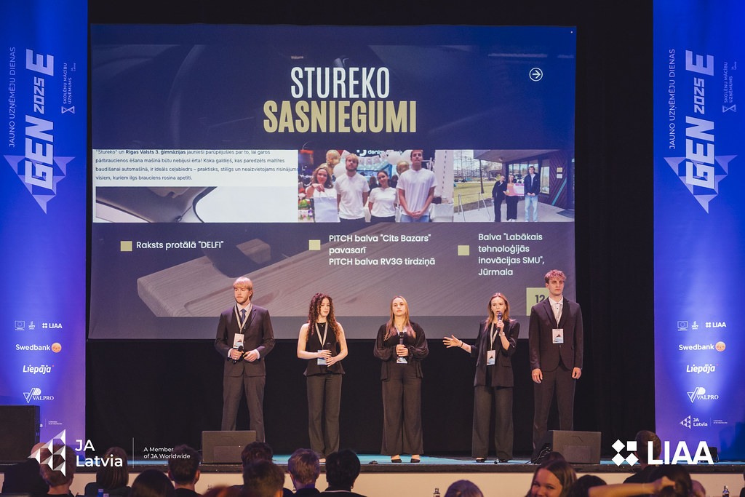
Pieredzes stāsts, ieguvumi un praktiski ieteikumi

Slide 4

Kāpēc skolēnu mācību uzņēmumi ir svarīgi?
SMU programma palīdz skolēniem:
Attīstīt uzņēmējspēju kompetenci.
Mācīties pieņemt lēmumus un uzņemties atbildību.
Attīstīt finanšu pratību.
Veidot sadarbības un komunikācijas prasmes.
Iegūt pirmo reālo uzņēmējdarbības pieredzi.
Galvenais princips: mācīšanās caur praktisku darbību.

Slide 5
Skolotāja loma SMU procesā
Skolotājs nav tikai zināšanu sniedzējs, bet arī:
Mentors un konsultants.
Motivētājs.
Procesa koordinators.
Starpnieks sadarbībā ar vecākiem un uzņēmējiem.
Atbalsts problēmsituāciju risināšanā.
Svarīgi: skolēniem pašiem jāpieņem galvenie lēmumi.

Slide 6
SMU izveides process
Ideju ģenerēšana.
Komandas veidošana.
Tirgus izpēte.
Produkta vai pakalpojuma izstrāde.
Ražošanas plānošana.
Mārketinga aktivitātes.
Pārdošana tirdziņos.
Rezultātu izvērtēšana.
Skolotāja uzdevums – vadīt procesu un palīdzēt ievērot termiņus.

Slide 7
Biežākie izaicinājumi darbā ar SMU
Nevienmērīga skolēnu iesaiste.
Laika plānošanas grūtības.
Konflikti komandā.
Pārāk ambiciozas idejas.
Finanšu uzskaites sarežģījumi.
Motivācijas kritums projekta vidū.
Risinājums: regulāras konsultācijas un starpposmu kontrole.

Slide 8
Veiksmīga SMU piemērs
Uzņēmuma darbības modelis
Produkts: videi draudzīgi suvenīri.
Mērķauditorija: skolēni un vietējā sabiedrība.
Pārdošanas kanāli:
  skolas tirdziņi;
  sociālie tīkli;
  pilsētas pasākumi.
Rezultāts:
attīstītas uzņēmējdarbības prasmes;
veiksmīgi realizēta produkcija;
iegūta pieredze klientu apkalpošanā.

Slide 9

SMU skolas tirdziņu organizēšana
Organizēšanas posmi:
Datuma noteikšana.
Dalībnieku pieteikšanās.
Tirdzniecības vietu plānojums.
Reklāmas kampaņa.
Žūrijas piesaiste.
Drošības prasību ievērošana.
Pasākuma koordinēšana.
Tirdziņš ir skolēnu uzņēmējdarbības kulminācija.

Slide 10
Tirdziņa organizēšanas pieredze
Kas strādāja vislabāk:
✅ Skaidrs laika grafiks
✅ Savlaicīga komunikācija
✅ Skolēnu iesaiste organizēšanā
✅ Digitālās pieteikšanās formas
✅ Vērtēšanas kritēriju publiskošana
Rezultāts – organizētāks un profesionālāks pasākums.

Slide 11
Ko iegūst skolēni tirdziņā?
Praktiski attīsta:
Pārdošanas prasmes.
Prezentēšanas prasmes.
Komunikāciju ar klientiem.
Naudas apriti un uzskaiti.
Spēju pielāgoties situācijām.
Pašapziņu.
Daudziem skolēniem tā ir pirmā reālā saskarsme ar uzņēmējdarbību.

Slide 12
Sadarbība ar partneriem
Veiksmīgai SMU darbībai būtiska sadarbība ar:
Vecākiem.
Vietējiem uzņēmējiem.
Pašvaldību.
Karjeras konsultantiem.
Absolventiem.
Uzņēmējdarbības organizācijām.
Partneri sniedz zināšanas, iedvesmu un praktisku atbalstu.

Slide 13
Galvenās atziņas skolotājiem
Sākt ar vienkāršām idejām.
Veidot skolēnu atbildību.
Pieļaut kļūdas kā mācīšanās daļu.
Uzsvērt procesu, ne tikai peļņu.
Regulāri svinēt sasniegumus.
Veidot pozitīvu uzņēmējdarbības kultūru skolā.

Slide 14
Secinājumi un diskusija
SMU ir efektīvs instruments:
uzņēmējspēju attīstīšanai;
finanšu pratības veicināšanai;
karjeras izglītībai;
sadarbības prasmju pilnveidei.
Jautājumi un pieredzes apmaiņa
Paldies par uzmanību!

